Slide 1

SISTEMA SENTINELA
Autores:
Juan Piero Vincha Loza Duilio Omar Flores Quispe

Slide 2
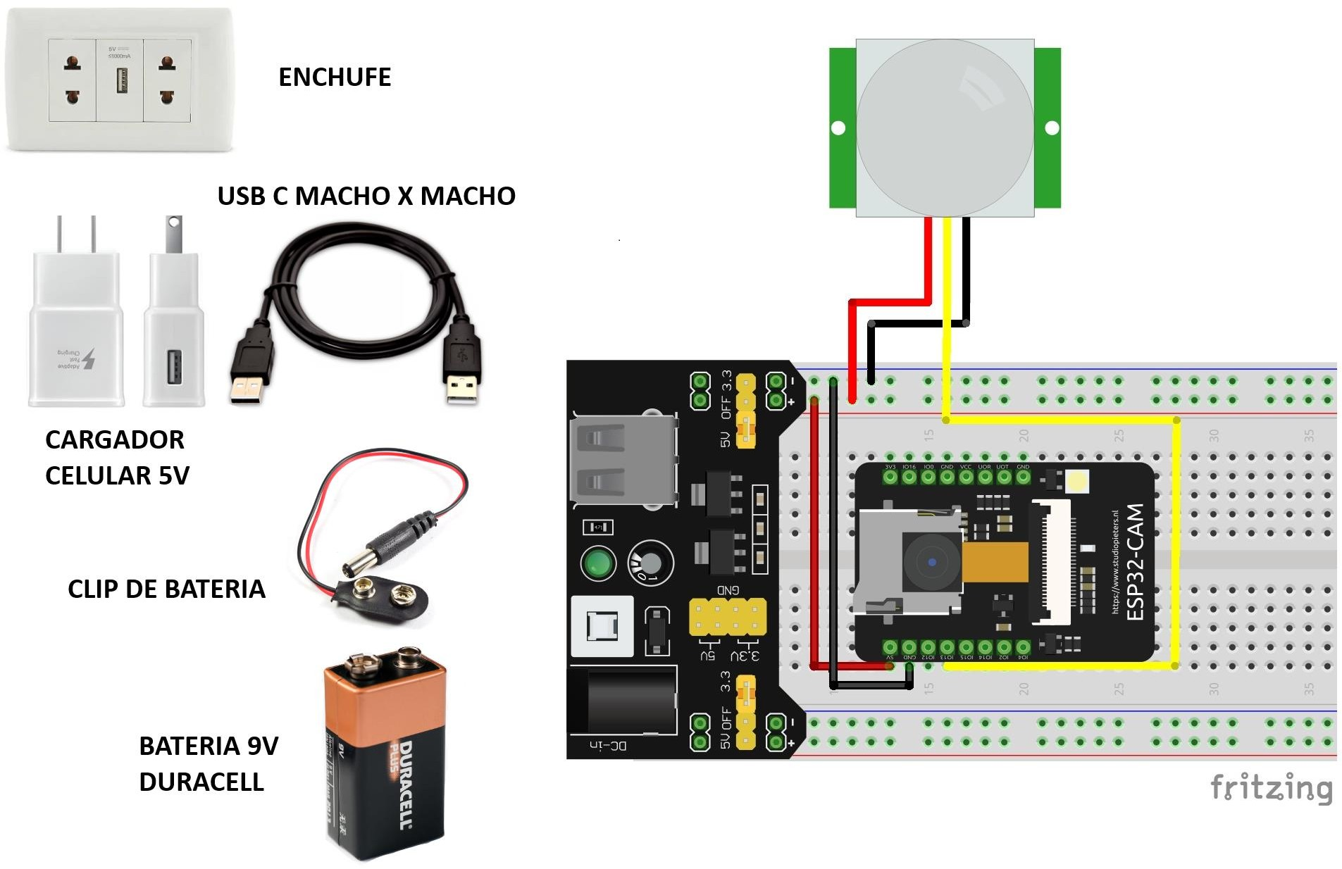

Slide 3
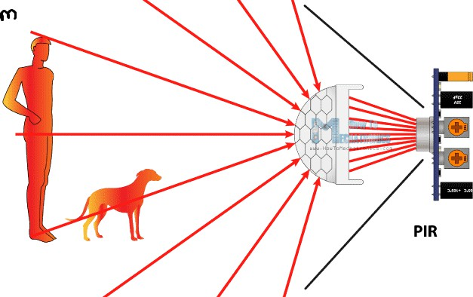
hc-sr501
Detecta /TiOVimiento midiendo cambios en la radiación infra££O/á emitida pOr cuerpos calientes

Slide 4

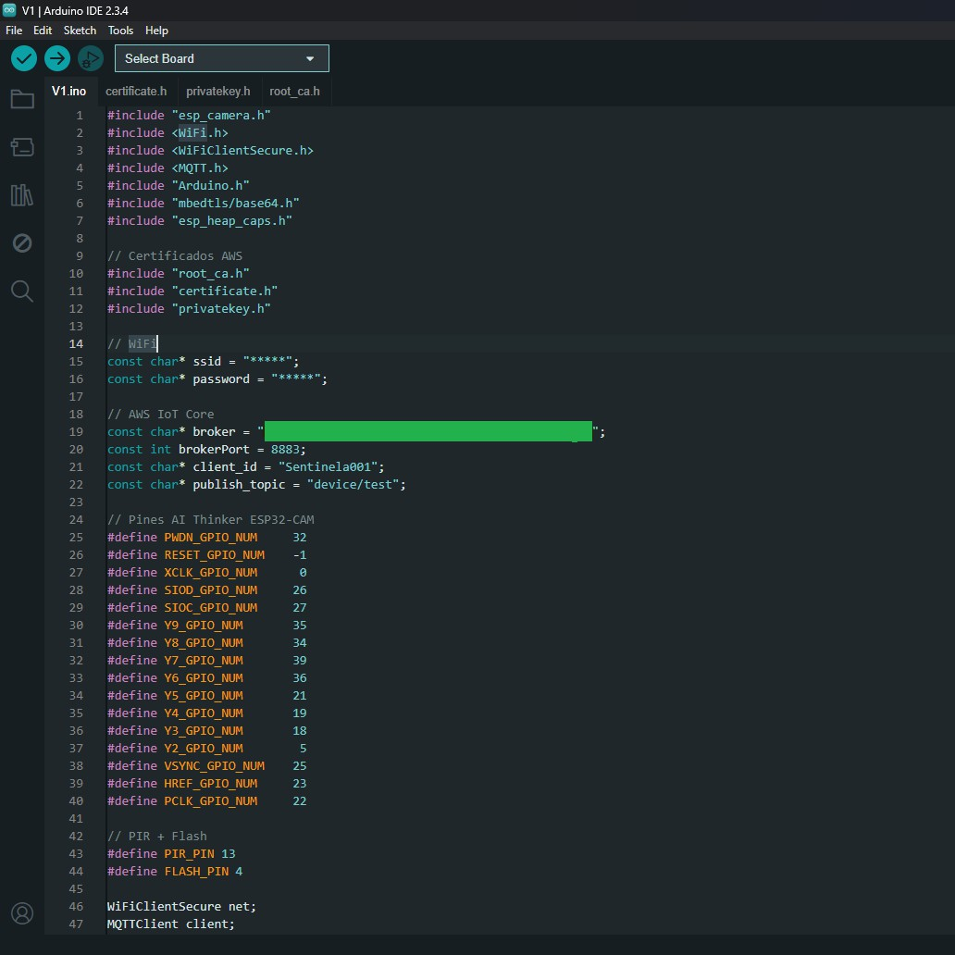
Firmware o algo
Para programar el esp32cam usamos Arduino IDE 2.3.4 con la librería oficial MQTT de
Joel Gaehwiler para la comunicación con IoT Core
Funciona el siguiente driver CP210xVCPInstaller_x64
En mi laptop de juan piero y
el driver CH341SER en la pc de duilio

Slide 5
PRUEBAS CON LA CAMARA SIN FLASH VS CON FLASH

Slide 6



Slide 7


Slide 8
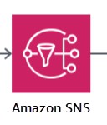



SERVICIOS DE AMAZON USADOS COMO NUBE DEL SISTEMA
AWS IOT CORE
PERMISOS IAM

Slide 9
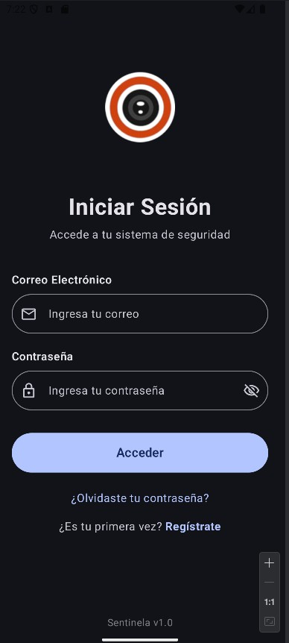
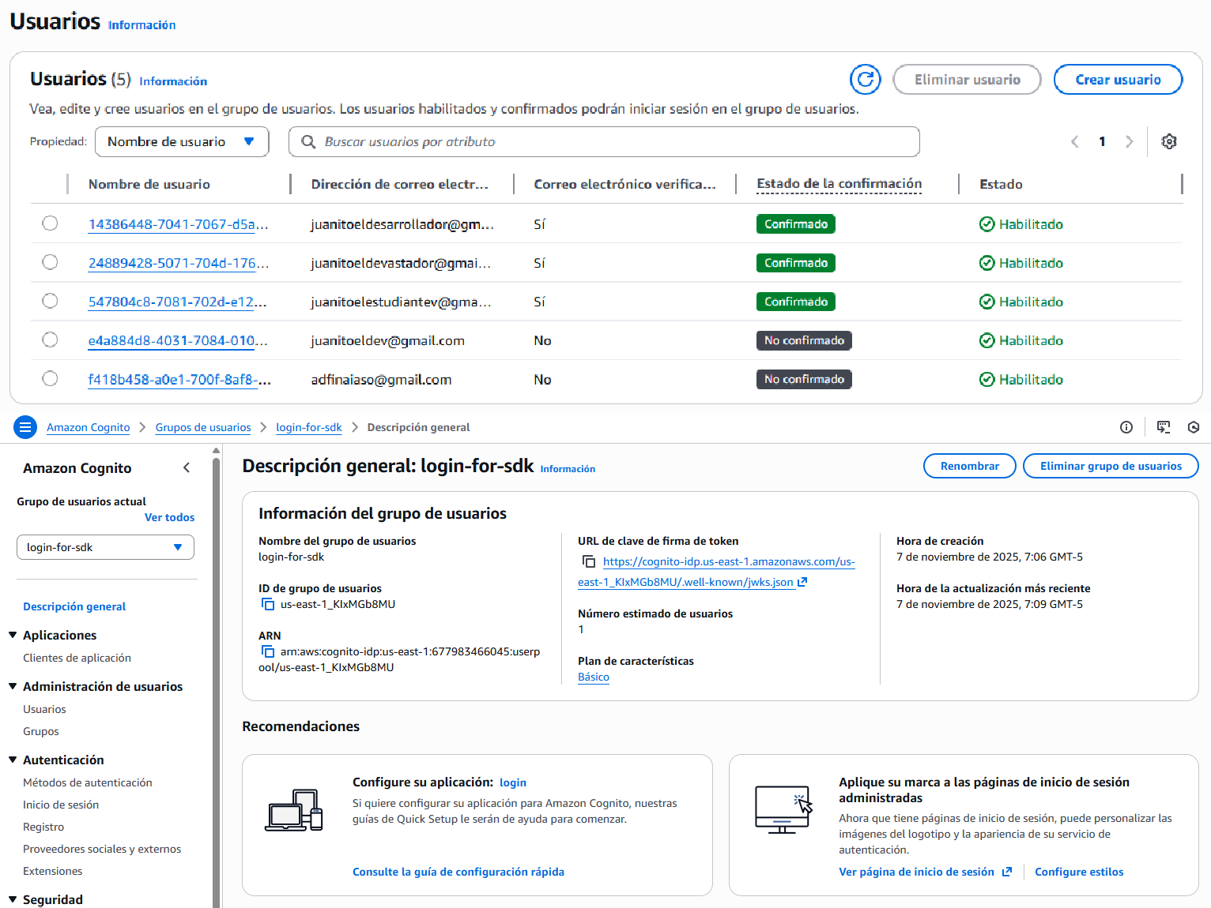

Slide 10
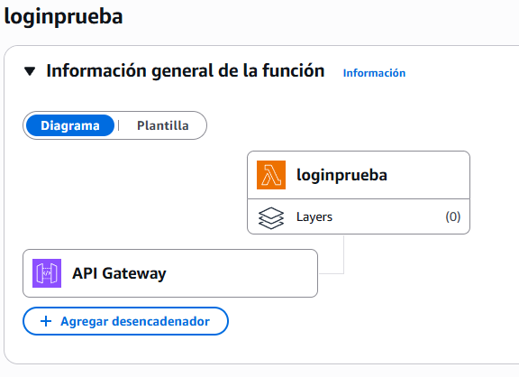
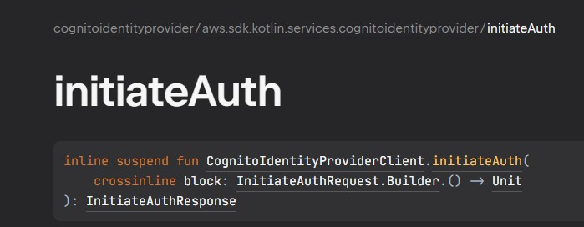
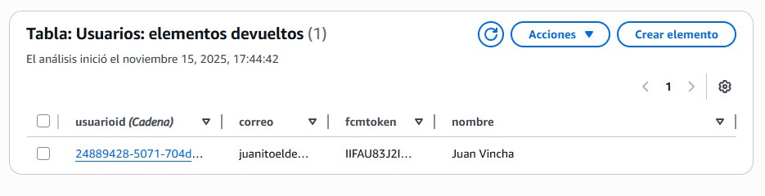

Slide 11
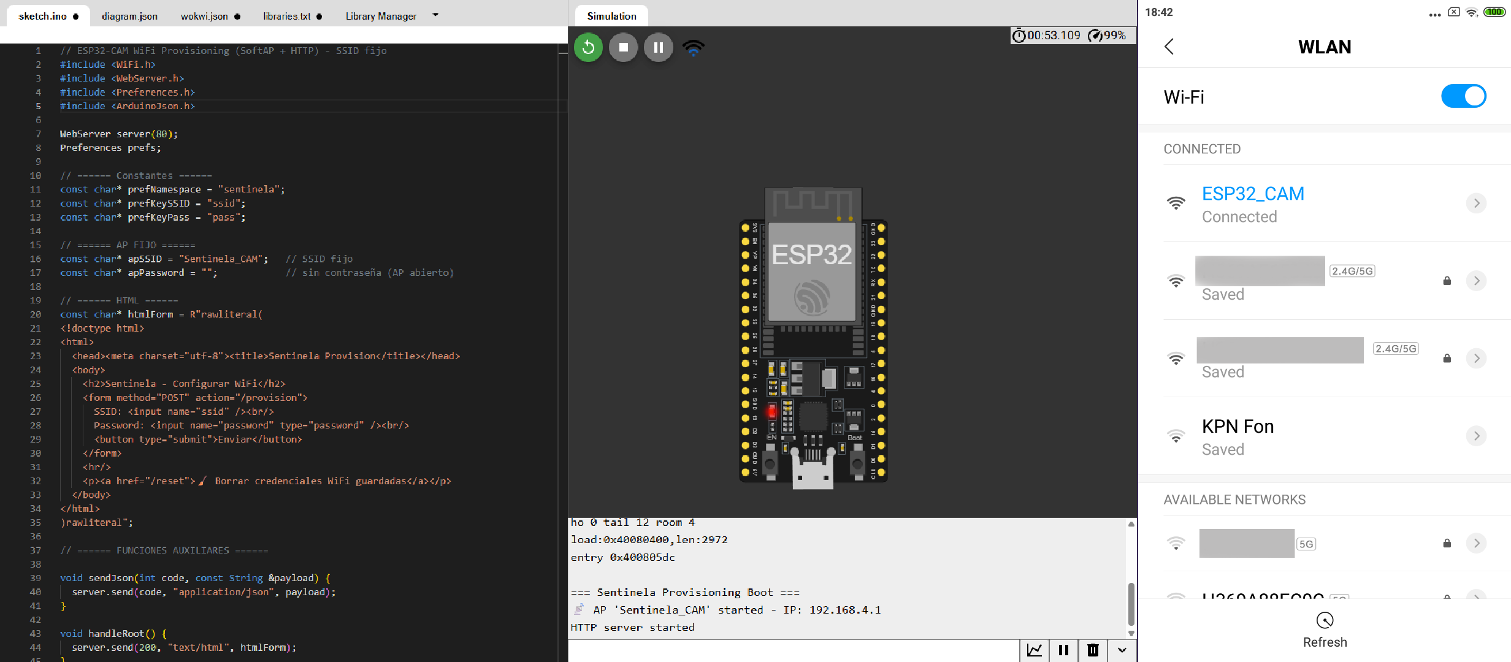
HTTPS://WOKWI.COM/PROJECTS/32096404 5035274834 (SIMULACIÓN STA)

Slide 12
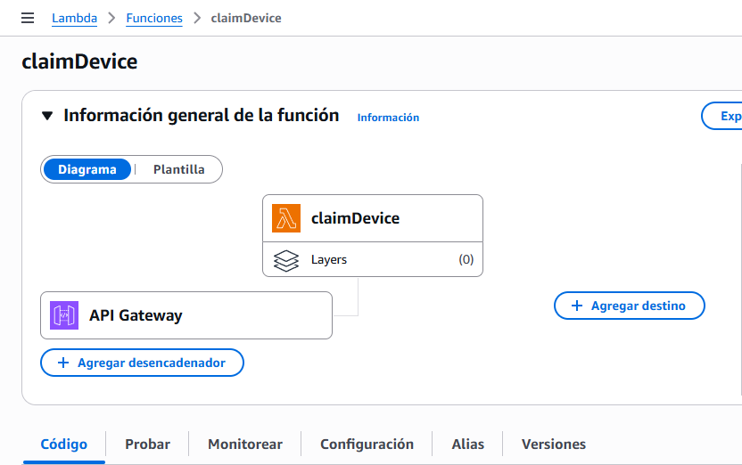
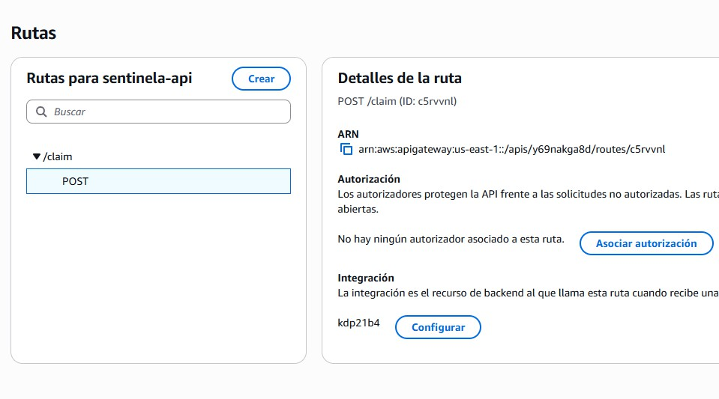

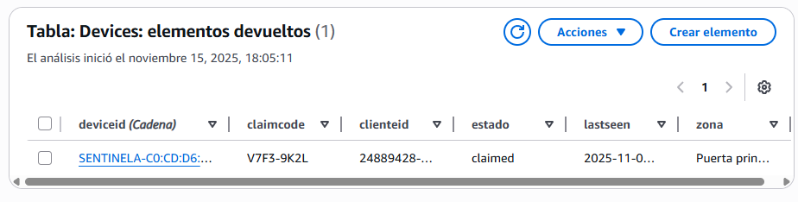

Slide 13
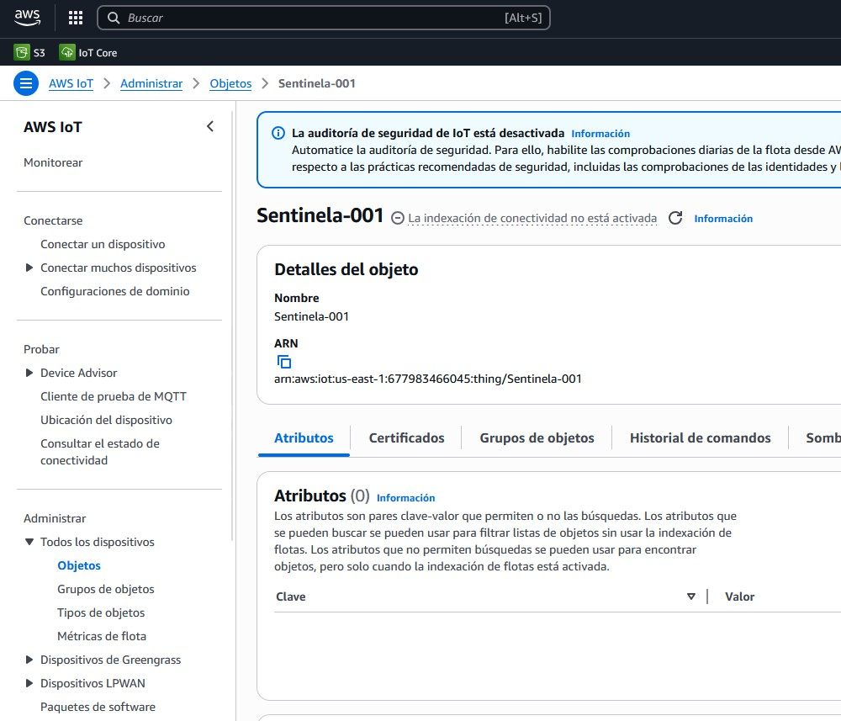
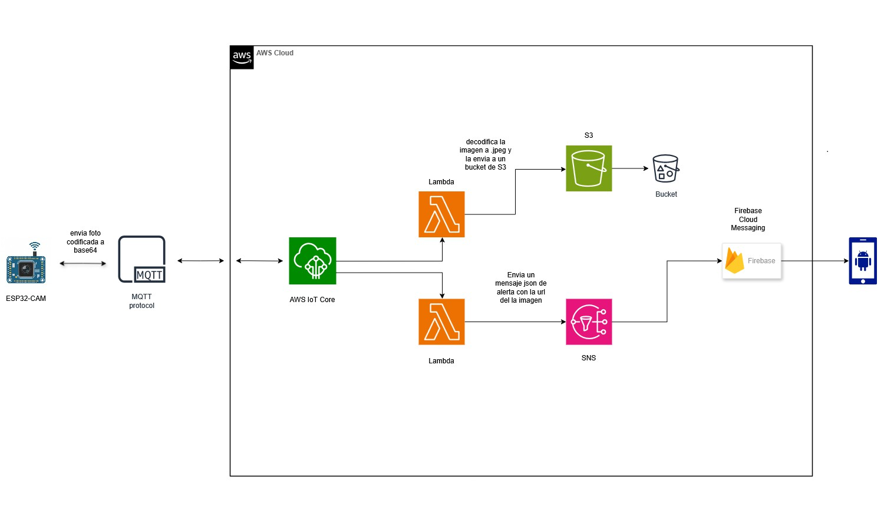
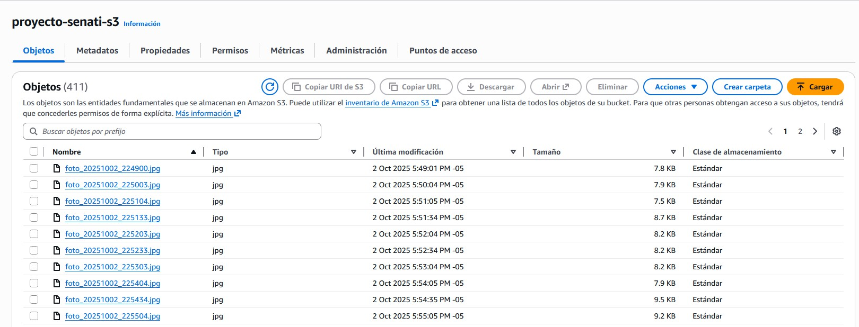

Slide 14
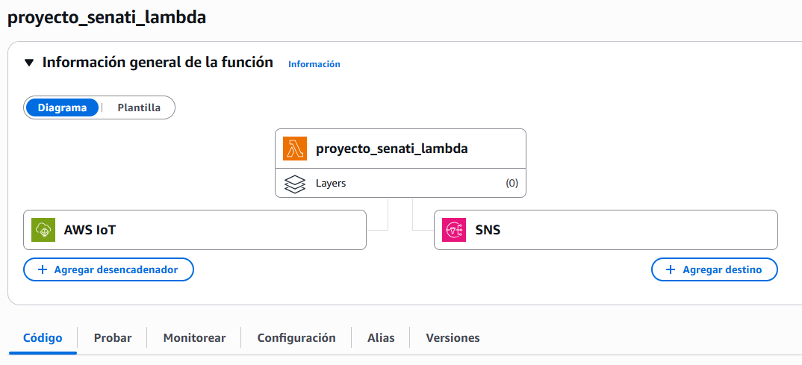

Slide 15
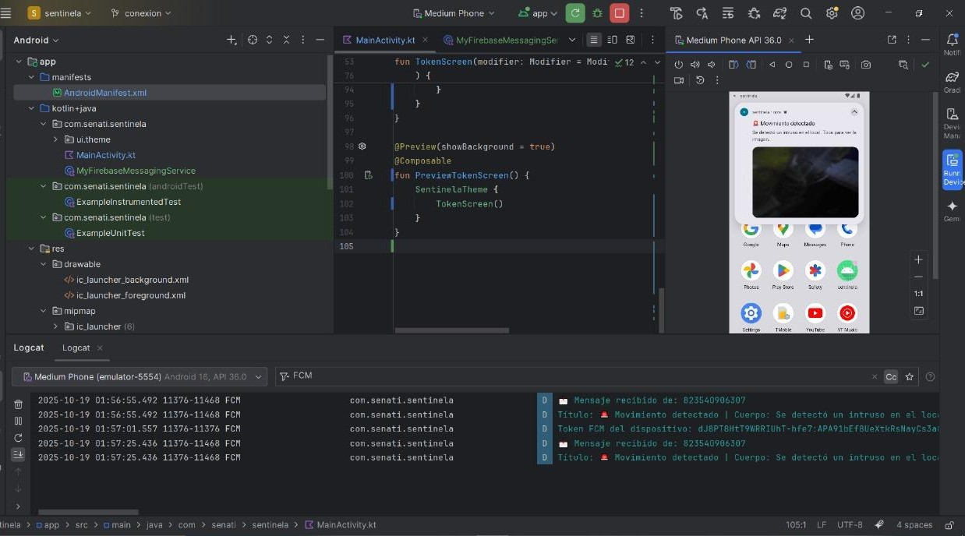
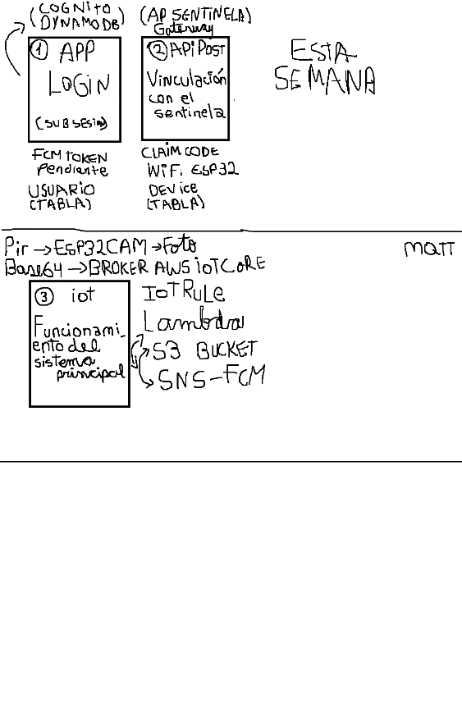

Slide 16
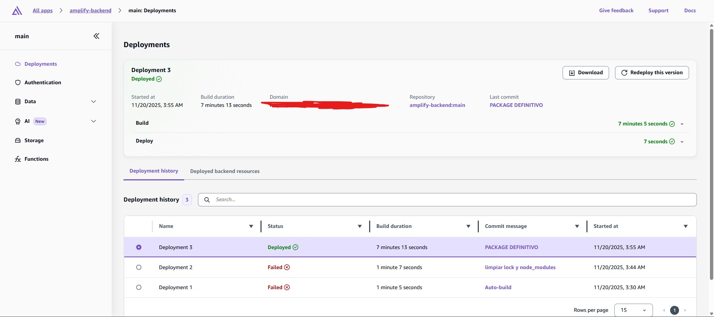

Slide 17
⯈ TECNOLOGIAS :
⯈ ANDROID STUDIO API 26.0 (8.0)
⯈ KOTLIN ULTIMA VERSION 2.2.21
⯈ SDK FOR AMPLIFY
⯈ AMAZON WEB SERVICES
⯈ COMPONENTES DEL HARDWARE MAS IMPORTANTES :
⯈ ESP32CAM Y SENSOR PIR
⯈ 2.2.21ARDUINO IDE 2.3.4 (C++)
⯈ PYTHON EN LAMBDA
⯈ TYPESCRIPT PARA AMPLIFY
⯈ GITHUB PARA EL CONTROL DE VERSIONES

